Slide 1
Քարտեզների ներկում
Առարկա՝ ԱլգորիԹՄՆԵՐ
Ուսանող՝ թովմասյան դավիթ
Խումբ՝ 102

Slide 2
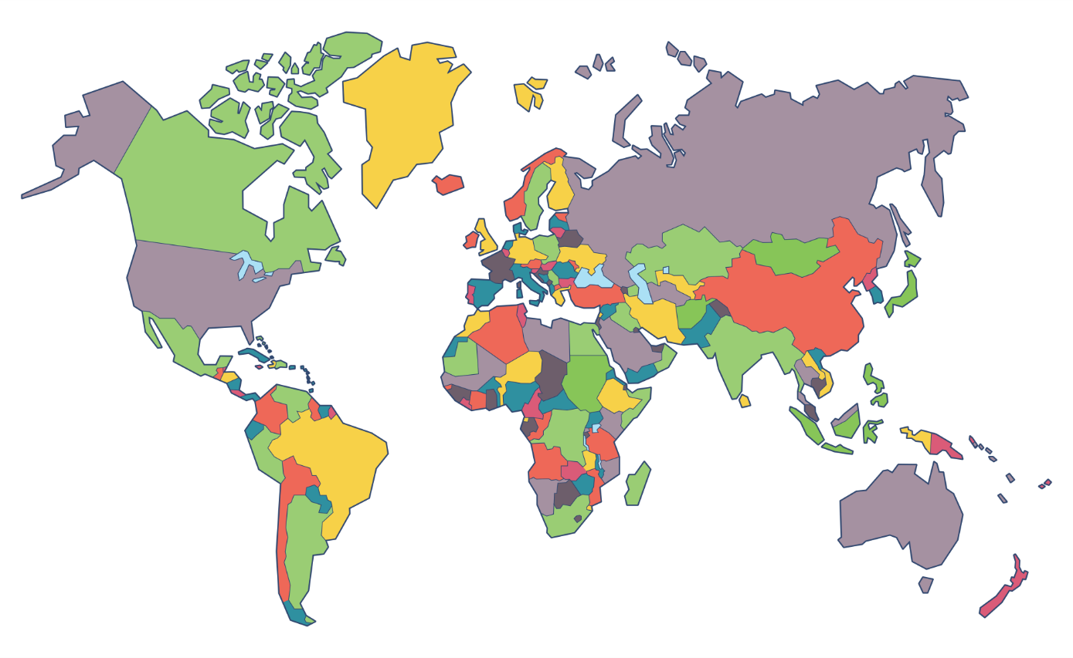
Խնդրի ձեվակերպում
Աշխարհում բոլոր քարտեզները միշտ ներկվել են այնպես, որպեսզի հարևան երկրները ներկված չլինեն նույն գույնով։ Այստեղ ծագում են մի շարք հարցեր՝
արդյո՞ք յուրաքանչյուր քարտեզ է հնարավոր այդպես ներկել,
եթե այո, ապա ո՞րն է նվազագույն գույների քանակը, և ինչպե՞ս կարելի է ներկել այդ քանակի գույներով։

Slide 3
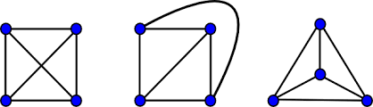
մաթեմատիկորեն մոտեցումը խնդրին
Դժվար չէ նկատել, որ խնդիրը կարելի է արտապատկերել գրաֆների վրա հետևյալ կերպով՝ ներկել պլանար(հարթ) գրաֆը այնպես, որ իրար միացված գագաթները նույն գույնով ներկված չլինեն։
Պլանար է կոչվում այն գրաֆը, որը հնարավոր է պատկերել հարթության վրա այնպես, որ կողերի հատում չլինի։

Slide 4
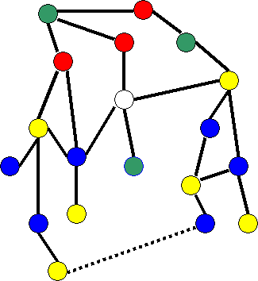
Չորս գույների թեորեմ
Տեղի ունի հետևյալ թեորեմը։
-Յուրաքանչյու պլանար գրաֆ կարելի է ներկել առավելագույնը 4 գույներով այնպես, որ հարևան գագաթները նույն գույնով ներկված չլինեն։

Slide 5
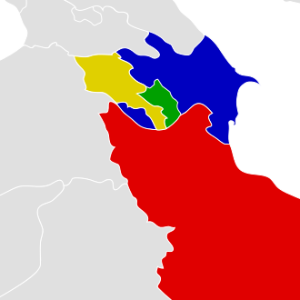
Նվազագույնի որոնում
Հասարակ քարտեզների համար բավարար է նաև երեք գույնը, իսկ չորրորդի անհրաժեշտությունը ծագում է այն ժամանակ, երբ ունենում ենք մի տարածքի շուրջ շրջան կազմած և իրար սահմանակից կենտ թվով տարածքներ։ Այդպիսին է, օրինակ, Հայաստանի տարածքը, որը շրջապատված է Վրաստանով, Ադրբեջանով, Իրանով, Նախիջևանի տարածքով և Թուրքիայով։
Հետևաբար, հաջորդաբար պետք է դիտարկվի 4 դեպքեր՝
1 գույնով,
2 գույնով,
3 գույնով,
4 գույնով (վատ․ դեպք, ք․ ո․ միշտ հնարավոր է)։

Slide 6

Խնդրի լուծումը
(1) Խնդրի լուծման եղանակներից մեկն է բոլոր հնարավոր տարբերակների դիտարկումը հաջորդաբար 1,2,3 և 4 գույների համար (brute force, depth first search, backtracking), որը աշխատում է էքսպոնենցիալ ժամանակում։
(2) Գոյություն ունի ալգորիթմ (greedy algorithm, *Dsatur՛s algorithm), որը աշխատում է O($n^{2}$) ժամանակում ։

Slide 7
(1) Brute force algorithm
Տրված n գագաթների համար սկզբում դիտարկվում է 1 գույնի դեպքը, ապա գեներացվում է հաջորդաբար 2,3,4 գույներով շարքեր, որոնք փոխանցվում են մեկ այլ ֆունկցիայի, որը իր հերթին կատարում է DFS, ստուգում բավարարված է պայմանը (գույների), թե ոչ, և առաջին իսկ շարքը համարում պատասխան։
Գրաֆի համար նվազագույն գույների քանակը նշանակենք ∆(G)-ով։
Այս ալգորիթմը աշխատում է էքսպոնենցիալ ժամանակում, սակայն ունի մեծ ճշգրտություն (ներկում է ∆(G) գույներով)։

Slide 8

(2) Greedy algorithm
Հաջորդաբար վերցնենք բոլոր գագաթները և վերագրենք առաջին հասանելի գույնը։
Բարդություն՝ O($n^{2}$)։
Ճշտություն՝ որոշ դեպքերում ∆(G), որոշներում ՝ ∆(G)+1։

Slide 9
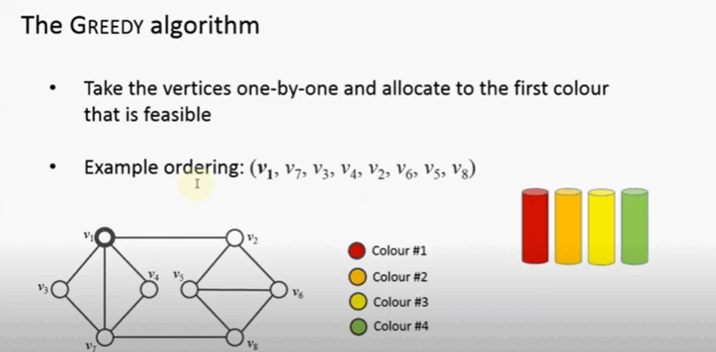
(2) Greedy algorithm

Slide 10
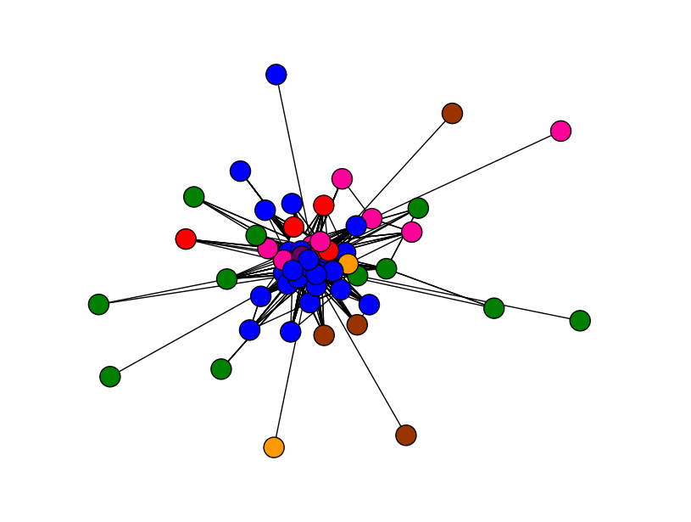
Լուծման պատկերում
Նախատեսվում է ,նաև , ուղղելով և պահելով մեր գրաֆի մասին ամբողջ ինֆորմացիան ֆայլի մեջ, այնտեղից վերցնել ինֆորմացիան և պատկերել մեր ստացվաց արդյունքը օգտագործելով Python ծրագրավորման լեզվի NetworkX գրադարանը։

Slide 11
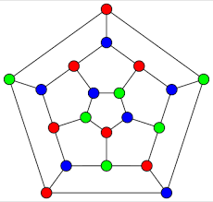
Եզրակացություն
Արդյունքում մենք ունենում ենք «գործիք», որը, ստանալով քարտեզի(գրաֆի) մասին ինֆորմացիան, ներկում է այն և պատկերում՝ օգտագործելով հնարավորինս քիչ քանակի գույներ։

Slide 12
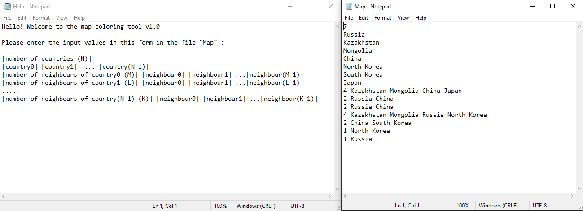
Արդյունքներ։ մուտքային տվյալներ՝

Slide 13
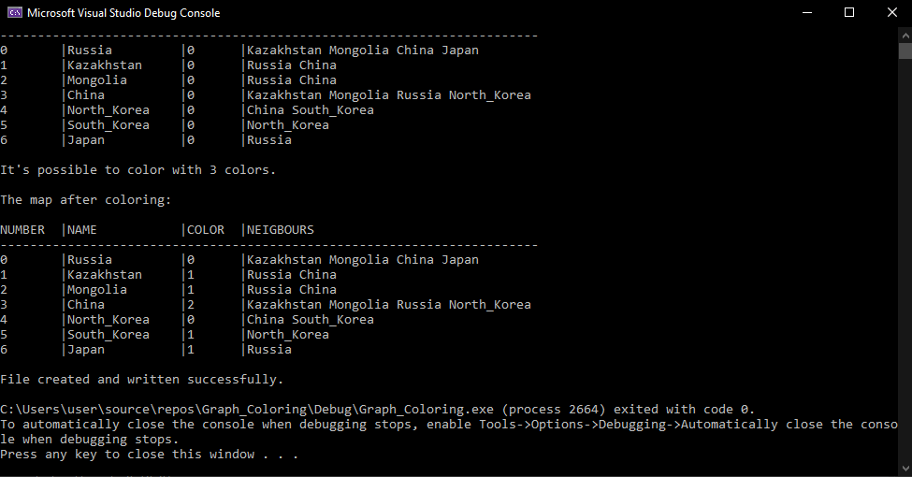
Արդյունքներ։ console-ի ելքը՝

Slide 14
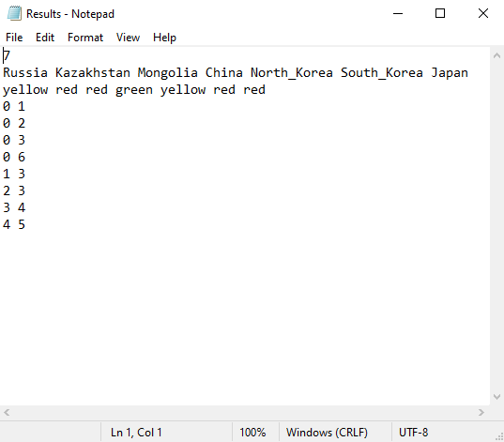
Արդյունքներ։ Միջանկյալ ֆայլը՝

Slide 15
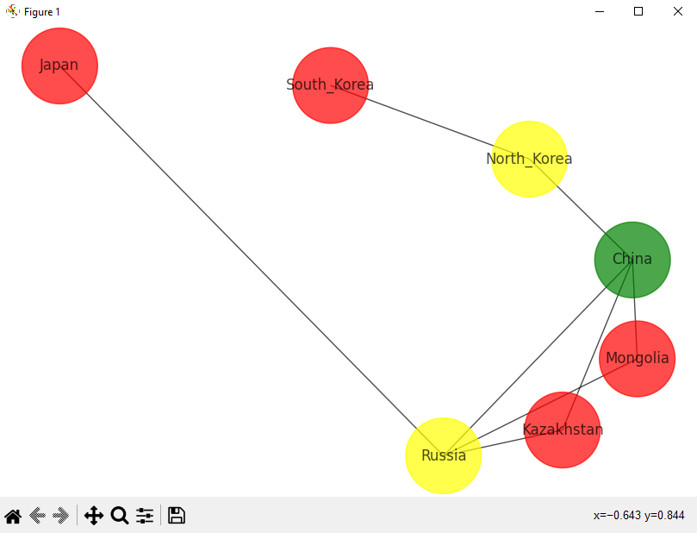
Արդյունքներ։ Վերջնական պատկերվող գրաֆը (Brute force algorithm)՝

Slide 16
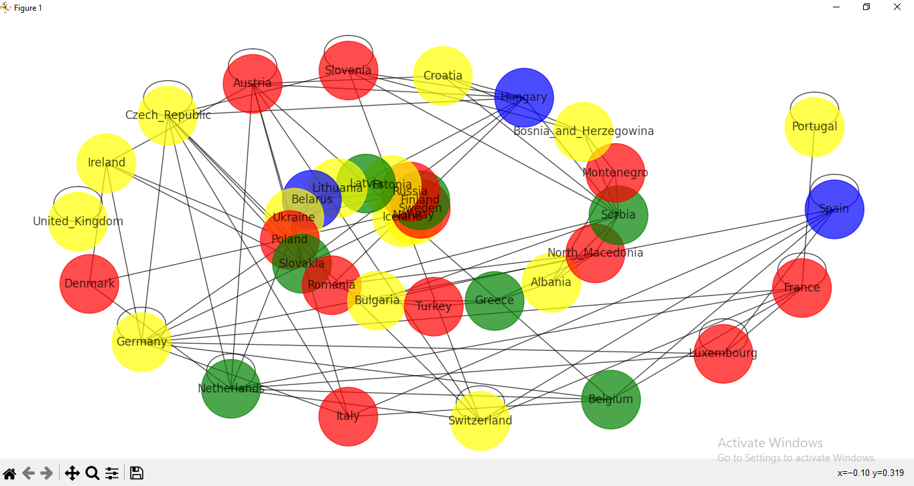
Արդյունքներ։ Վերջնական պատկերվող գրաֆը (greedy algorithm, European countries)՝

Slide 17
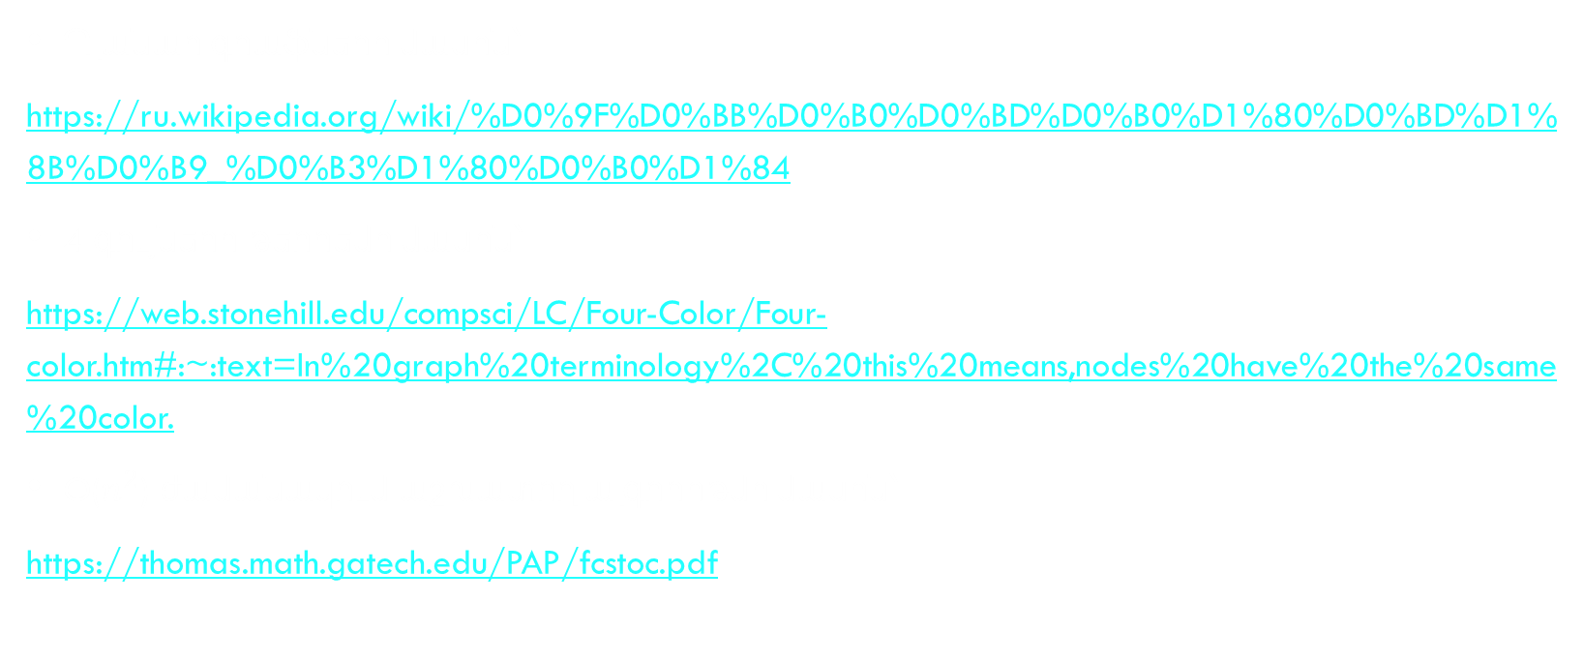
Լրացուցիչ նյութեր (1)
Պլանար գրաֆների մասին՝
https://ru.wikipedia.org/wiki/%D0%9F%D0%BB%D0%B0%D0%BD%D0%B0%D1%80%D0%BD%D1%8B%D0%B9_%D0%B3%D1%80%D0%B0%D1%84
4 գույների թեորեմի մասին՝
https://web.stonehill.edu/compsci/LC/Four-Color/Four-color.htm#:~:text=In%20graph%20terminology%2C%20this%20means,nodes%20have%20the%20same%20color.
O($n^{2}$) ժամանակում աշխատող ալգորիթմի մասին՝
https://thomas.math.gatech.edu/PAP/fcstoc.pdf

Slide 18
Լրացուցիչ նյութեր (2) (2)* Dsatur’s algorithm
Հանդիսանում է նույն greedy algorithm-ի օպտիմիզացված տարբերակը, որը ավելի մեծ հավանականությամբ է բերում ∆(G) քանակի գույներով լուծմանը։
Այս ալգորիթմում ,ընդամենը, գագաթները վերցվում են որոշակի ալգորիթմով։
(Չենք դիտարկի, քանի որ միևնույն է չի հանդիսանում կատարյալ լուծում)

Slide 19
Լրացուցիչ նյութեր (3) (3*) Random coloring
Կամայական ձևով ներկվում է գրաֆը, ապա սկսում ենք ուղղել բոլոր այն գագաթները, որոնք սխալ են ներկված՝ օգտագործելով լրացուցիչ գույնը։
Բարդություն՝ O(n*log(n))։
Ճշտություն՝ ∆(G)+1։

